Slide 1
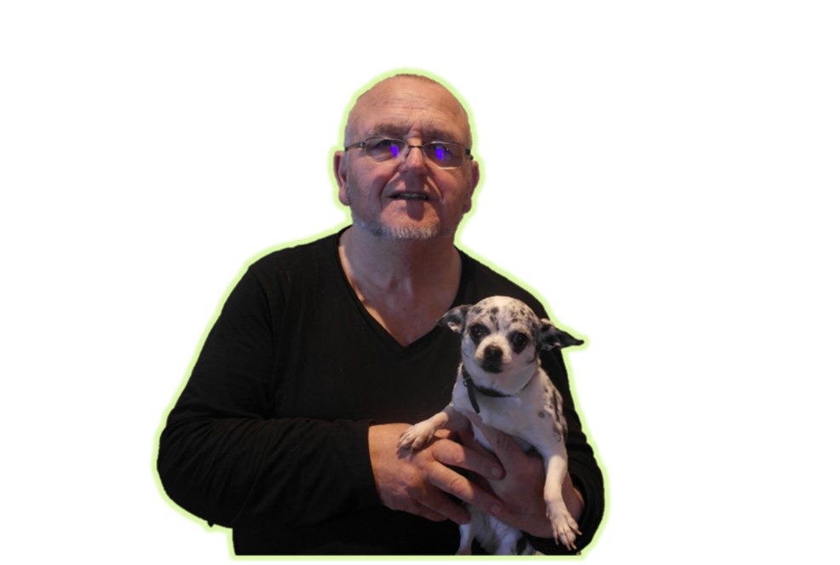
BEAU ET RARE
par Lande

Slide 2
La nature recommande de ne tuer que lorsque vous avez faim !

Slide 3
Le photographe Michel Denis-Huot a pris ces photos lors d’un safari au Kenya Masai Mara en octobre 2011.

Slide 4
"Trois frères guépard vivent ensemble depuis qu’ils ont quitté leur mère aux environs de 18 mois d’âge" dit-il.
"Un matin nous les avons vus, ils ne semblaient pas affamés, marchant rapidement et s’arrêtant de temps à autres pour s’amuser. À un moment donné, ils ont rencontré un troupeau d’impalas qui se sauvaient en courant...
Mais un plus jeune, pas assez rapide fut, par les trois frères, attrapé facilement."

Slide 5
Voyez les scènes extraordinaires
qui suivent :

Slide 6
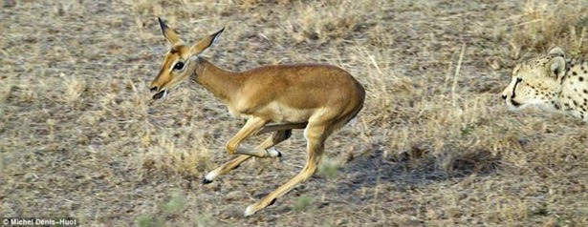

Slide 7
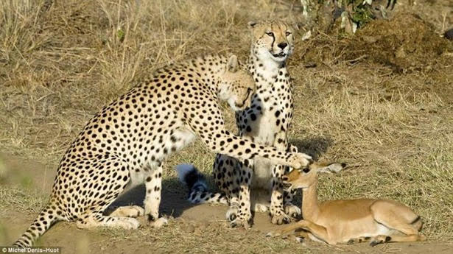

Slide 8
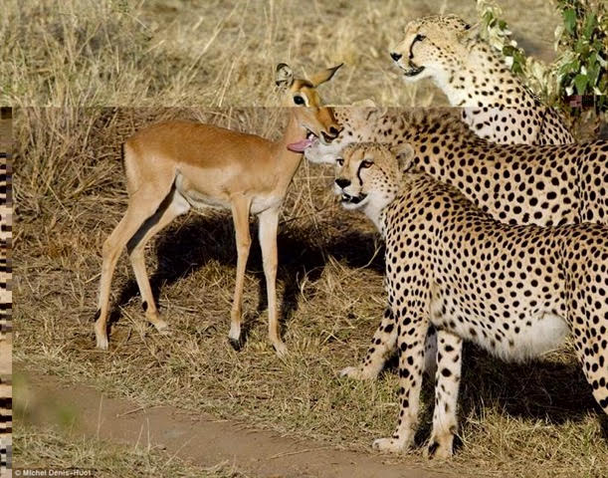

Slide 9
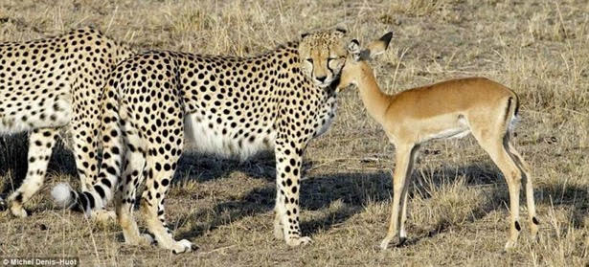

Slide 10
"Finalement, ils se sont tout simplement éloignés sans lui faire de mal......

Slide 11
Les gangs de rue à Calgary en Alberta ! Ce sont des gangs de rue avec lesquels les habitants de Calgary doivent vivre... C’est un problème bien différent des autres villes. Ils se tiennent même dans les meilleurs quartiers de la ville... et il n’y a AUCUNE loi autorisant leur abattage.

Slide 12
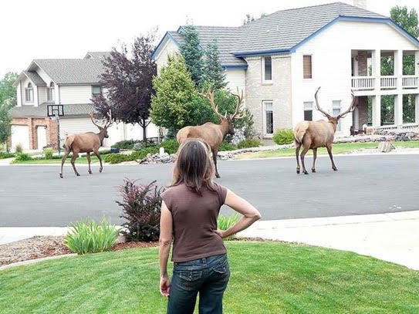

Slide 13
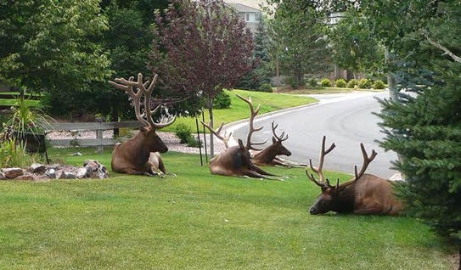

Slide 14
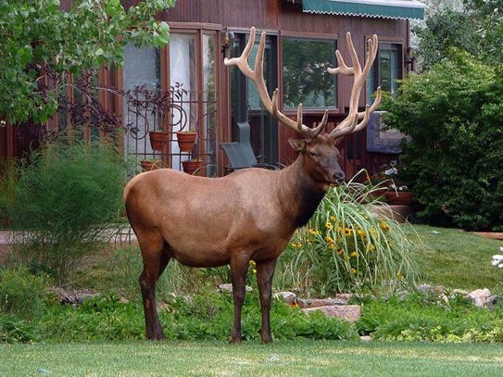

Slide 15
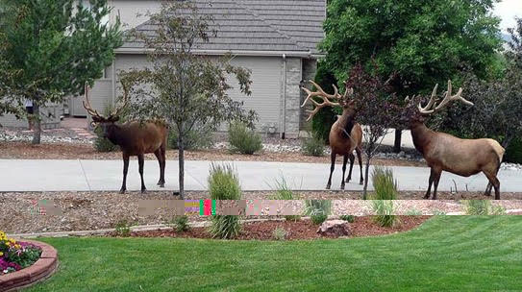

Slide 16
NE SONT-ILS PAS MAGNIFIQUES !!!

Slide 17
Avez-vous perdu un chat ?
C’est probablement la photo la plus extraordinaire

Slide 18
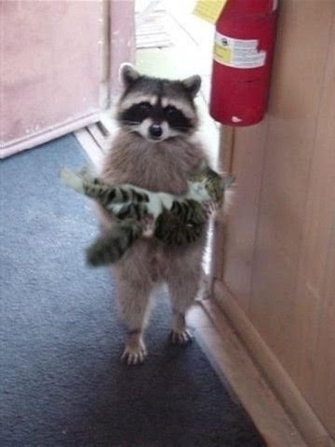

Slide 19
Les histoires de pêche sont un peu dures à croire, mais cet homme à des photos pour prouver son histoire ....
Tom Satre a dit au journal Sitka qu'il était avec un groupe sur un bateau de pêche de 62 pieds quand il vit 4 jeunes daims à la queue noire qui nageaient en direction de son bateau.

Slide 20
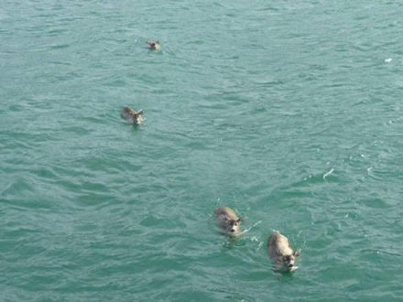

Slide 21
"Dès que les daims furent près du bateau, ils commencèrent par l'encercler en nous regardant directement. On pouvait voir que les 4 jeunes daims étaient en détresse.
J'ai ouvert alors la passerelle de derrière et nous avons aidé les animaux craintifs et sauvages à monter dans le bateau.
Durant toutes mes années de pêcheur, jamais je n'avais vu une chose pareille."

Slide 22
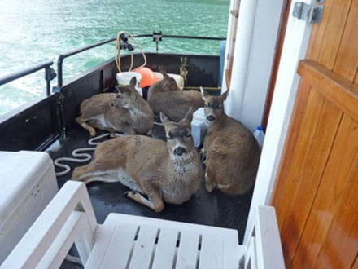

Slide 23
Une fois sur le bateau, ils se sont effondrés de fatigue, en tremblant.
Ceci est une photo de sauvetage que j'ai prise, des daims sur l'arrière du bateau, en Alaska ouest.
Nous étions en route vers Taku harbor. Une fois arrivé au dock, le 1er daim que nous avions retiré de l'eau s'est retourné comme s’il nous disait "MERCI" et il a disparu vers la forêt.
Après un peu de cajoleries et assistance, deux autres ont suivi mais le plus petit avait besoin d'être aidé".

Slide 24
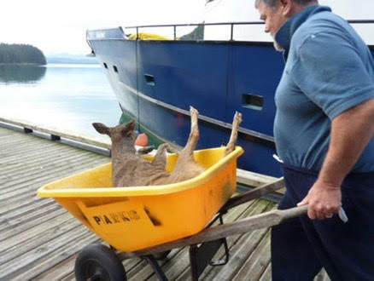
"Ça, c'est moi portant le petit

Slide 25
"Ma fille Anna et mon fils Tom ont aidé le dernier daim à se mettre sur ses pieds. Nous ne savions pas depuis combien de temps ils étaient dans l'eau glacée.
Plus tard, ma fille m'a dit quelle n'oublierait jamais cette expérience et je pense que les daims ont ressentis la même chose. Je vous l'ai dit que c'était superbe... n'est-ce pas ?"
La vie est courte… Pardonne rapidement, aime vraiment, ris à gorge déployée et...ne regrette jamais ce qui t’a fait rire.

Slide 26
“ Quand les hommes vivront d’amour il n’y aura plus de misère, les soldats seront troubadours mais nous, nous serons morts mon frère... “

Slide 27
C’était
BEAU ET RARE
par Lande

